Slide 1
Bài 71: ươc ươt
Tiết 1

Slide 2
NhËn biÕt
ươc
ươc
Hà ước được lướt sóng biển.
ươt

Slide 3
Đäc
ươc
ươt
đ
ươc
được
bước
lược
ngược
nước
lướt
lược
mướt
mượt

Slide 4
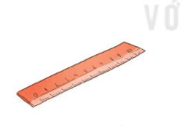
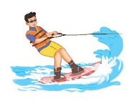
ươc
ươt
§äc
đ
ươc
được
ươc
bước
lược
ngược
nước
lướt
lượt
mướt
mượt
thước
dược sĩ
lướt ván

Slide 5
ViÕt b¶ng con

Slide 6
TiÕt 2

Slide 7
T« vµ viÕt
ươc
ươnt
thước kẻ
lướt ván

Slide 8
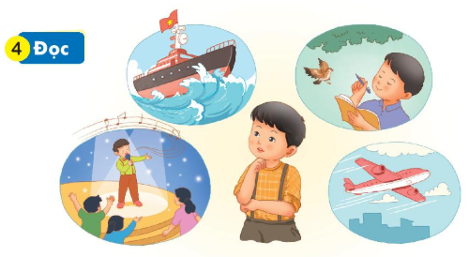
§äc
Lúc học hát, Nam ước làm ca sĩ. Lúc nghe mẹ đọc thơ, Nam lại ước trở thành nhà thơ. Khi ra biển, Nam ước là người lái tàu, vượt qua những con sóng lớn. Nhìn lên bầu trời, Nam lại ước làm phi công. Nam tự hỏi: ‘Bao giờ mình mới lớn nhỉ’ .

Slide 9
Giải lao

Slide 10
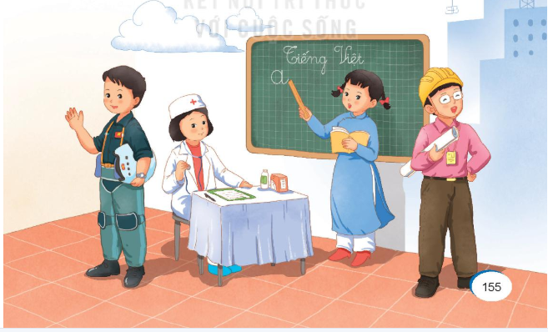
Nãi
Ước mơ của em

